Slide 2
الإختبار التراكمي

Slide 3
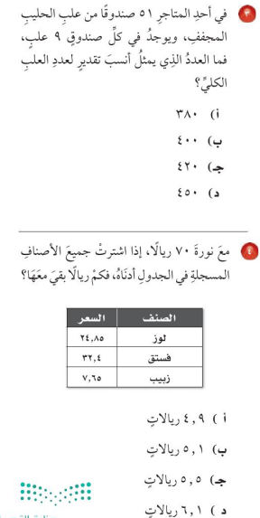
الإختبار التراكمي

Slide 4
الإختبار التراكمي

Slide 5
الإختبار التراكمي

Slide 6
الإختبار التراكمي

Slide 7
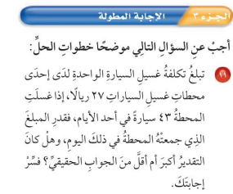
الإختبار التراكمي

